Slide 1
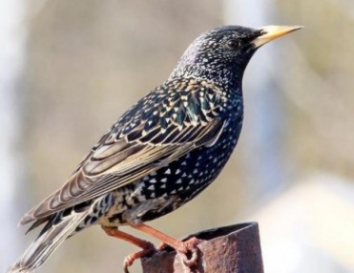
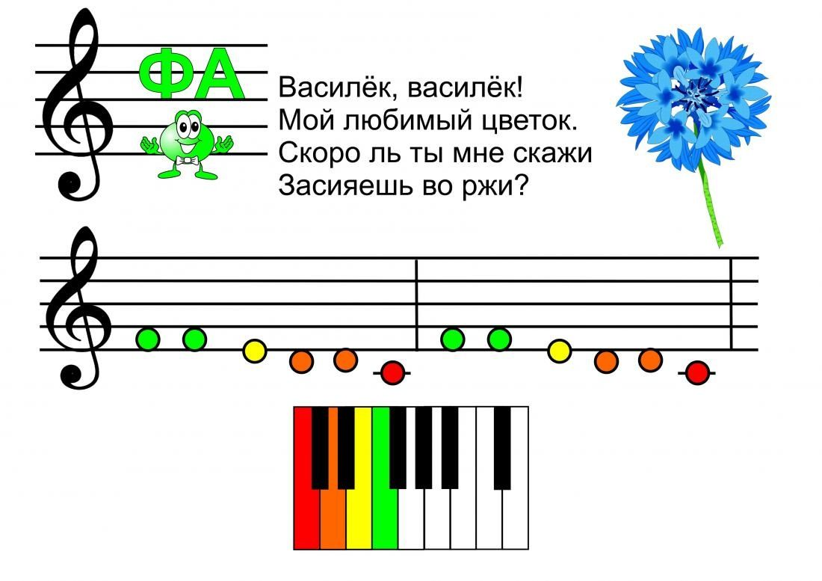
МБДОУ детский сад «Оленёнок»
Дистанционное музыкальное занятие
Старшая группа
(2 неделя, Апрель)
Муз. руководитель: Башкирцева Н.О.

Slide 2
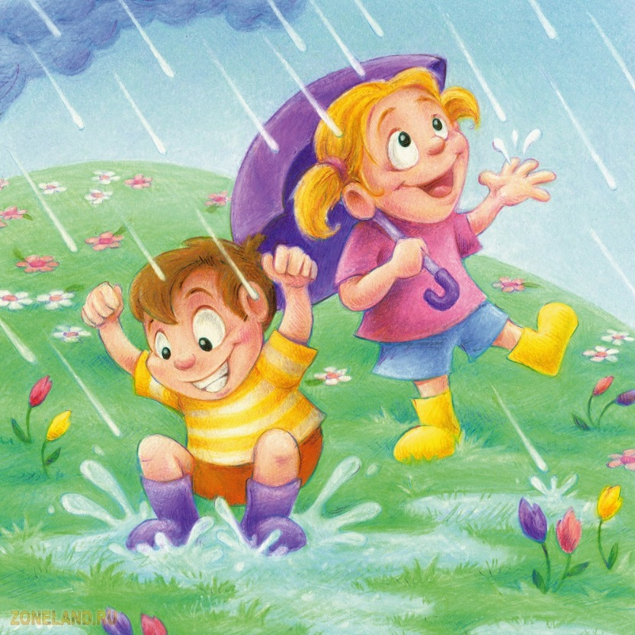
Музыкально-ритмические упражнения
Упражнение «После дождя»
Венгерская народная мелодия
Рекомендации родителям:
1. Дети ходят на носочках, вокруг воображаемых луж.
2. Останавливаются выполняют прыжки на двух ногах.

Slide 3
Музицирование
Рекомендации родителям: Петь и хлопать в ладоши на сильную долю

Slide 4
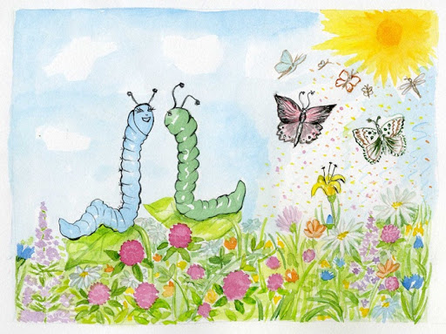
Слушание музыки
Музыкальное произведение:
«Две гусеницы разговаривают»
муз. Д.Жученко
Рекомендации родителям: Прослушать музыкальное произведение, рассмотреть изображение.
- Придумать гусеницам имена и историю про гусениц «Жили-были…»

Slide 5
Пальчиковая гимнастика

Slide 6
Пение
1. Тает снег, пришла весна, Чья-то песенка слышна.
Припев: Скворушка, скворушка На берёзку сел, Скворушка, скворушка Песенку запел.
2. Здравствуй, скворушка-скворец, Ты вернулся наконец.
Припев.
3. Расскажи, как жил зимой. Как спешил к себе домой.
Припев.
4. Спой нам, скворушка, о том. Как живешь в краю родном.

Slide 7
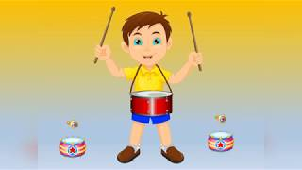
Пение
1. Подарили Вове Новый барабан. До чего ж красивый Новый барабан! «Ах, какой барабан!» - говорили. Вот какой барабан подарили! 2. Знать не хочет Вова Ни о чём другом: Целый день в квартире Не смолкает гром. Ходит гром, ходит гром по квартире, И гремит он подряд дня четыре. 3. Кошка и котята испугались так, Что стрелой помчались Прямо на чердак. Дверь соседи плотней затворили – Вот какой барабан подарили!

Slide 8
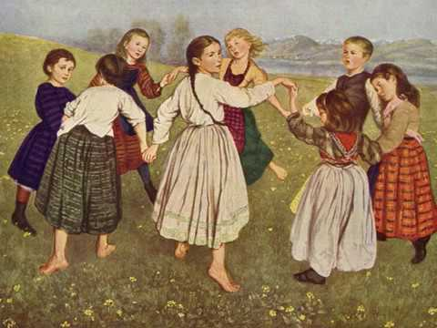
Хоровод
«Светит месяц»
Русская народная мелодия

